Slide 1


Proyecto WHATFLIX
optimización, revisión y renovación de portfolio
dat@solution
SPRINT II – 16 de Noviembre de 2023

Slide 2
requerimientos iniciales 25 de octubre de 2023
Whatflix: plataforma especializada de streaming
OBJETIVOS PRINCIPALES:
mejorar la calidad de su contenido
mejorar la satisfacción de sus usuarios
dat@solution

Slide 3
soluciones requeridas
foco en años desde 1990 hasta la actualidad
portfolio únicamente de películas y cortometrajes
identificar las películas y cortos más populares de Whatflix basándonos en:
- calificaciones
- el número de visualizaciones
- las reseñas de los usuarios
Analizar la evolución de las preferencias de los usuarios a lo largo de los años
Determinar las tendencias en la industria cinematográfica
dat@solution

Slide 4
equipo dat@solution asignado
Clara Avecilla Martinez
scrum master
sprint II
Patricia Blanco Llorente
Ana González Gutiérrez
M. Rocío Gorgojo Lorenzana
dat@solution

Slide 5
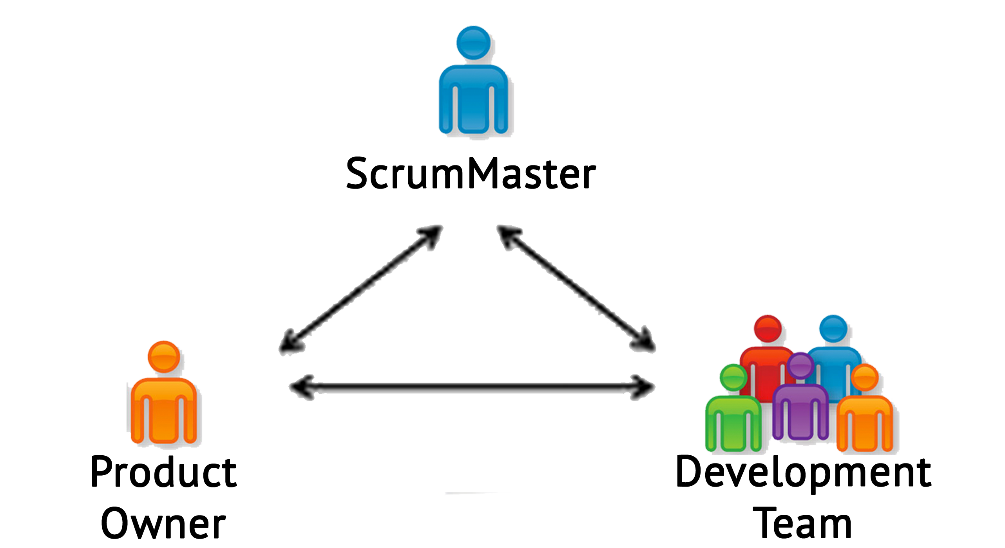

utilizamos metodologías AGILE y SCRUM
dat@solution

Slide 6




recursos técnicos utilizados para el proyecto
dat@solution

Slide 7
combinamos metodologías de trabajo
FASE I: equipo completo
SELENIUM: pair programming
  FASE II
  FASE III
Especialista en Beautiful Soup
dat@solution

Slide 8
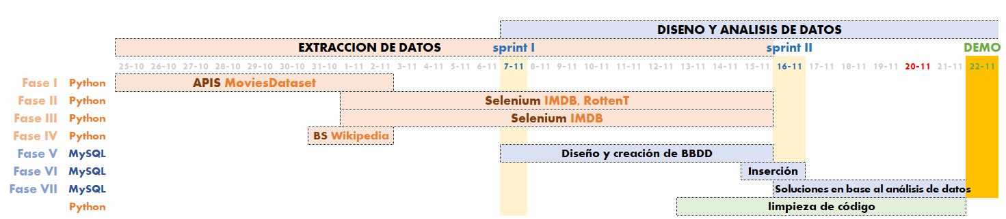

hemos redimensionado nuestro calendario del proyecto
Finalizada la fase de extracciones .csv
  API de MoviesDataset nos daba pocos resultados
  Rotten Tomatoes solucionamos problemas para estandarizar búsquedas
  IMDB cambios en estructura: rehicimos código para los .csv que nos faltaban
  Iterar y actualizar código según errores y casuísticas que iban surgiendo
  Segmentar el número de películas en cada extracción
  limpieza del código: acotaciones innecesarias, redundancias, etc.
Creada la base de datos para Whatflix en MySQL
dat@solution

Slide 9
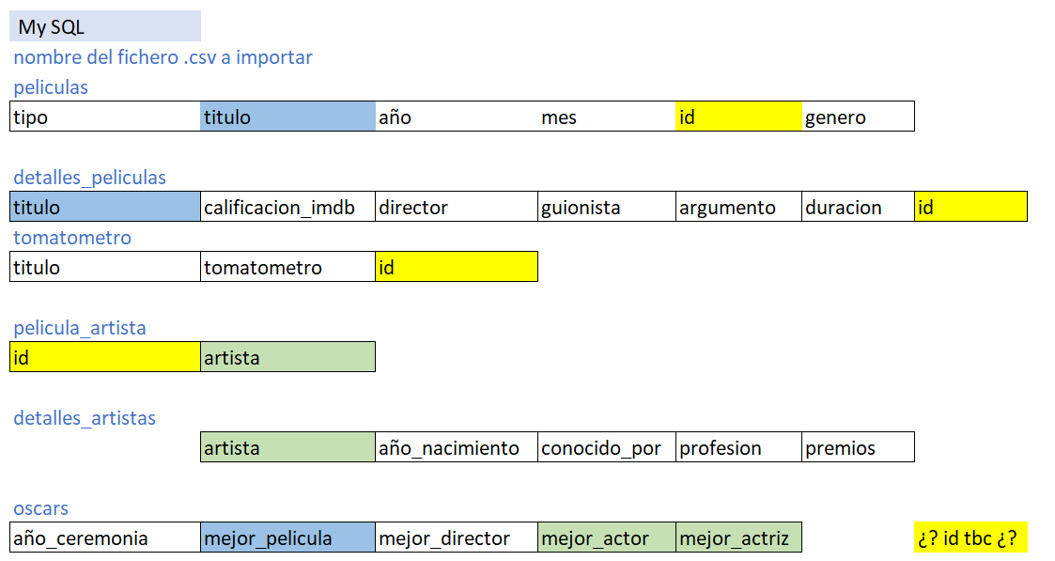
planteamiento inicial de la base de datos
dat@solution

Slide 10
planteamiento inicial de la base de datos
Ficheros .csv:
- unificados
- estructura estandarizada en línea con el diseño de la BBDD
- nomenglatura de ficheros alineada con el nombre de las tablas
- eliminados registros duplicados
dat@solution

Slide 11
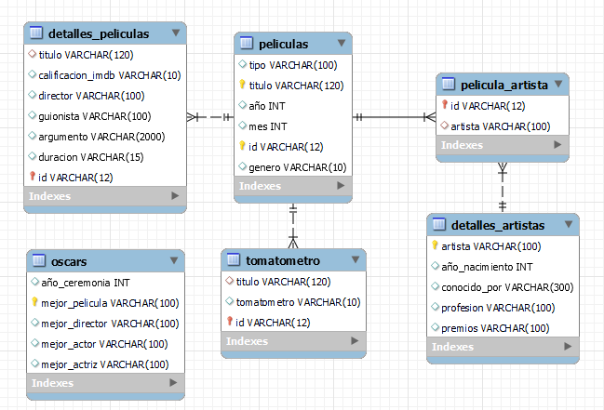
nuestra base de datos
dat@solution

Slide 12
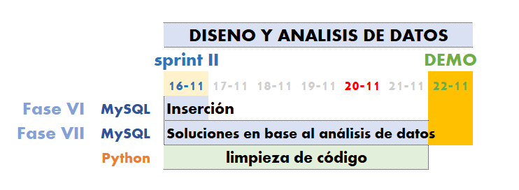
SIGUIENTES PASOS
finalizar la importación de ficheros .csv a nuestra Base de datos en MySQL
creación de consultas
análisis de datos
recomendaciones a Whatflix
dat@solution

Slide 13
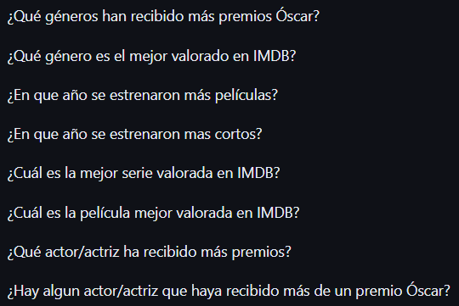

ANÁLISIS DE DATOS Y RECOMENDACIONES
FASE VII
CONSULTAS A LA BBDD
FASE V
CREACIÓN BBDD
FASE VI
INSERCIÓN TABLAS
EN BBDD
dat@solution

